Slide 1
Имя героя
Евдокия Давыдовна Бершанская
10 В

Slide 2
Наш 10 «В» класс

Slide 3
Представление презентаций о героях

Slide 4
Представление презентаций о героях

Slide 5
Голосование заимя героя. Ребята будут стремиться быть достойными имени Бершанской Евдокии Давыдовны –Героя Советского Союза командира 588-го ночного бомбардировочного полка, в дальнейшем 46-го гвардейского Таманского женского авиаполка, воевавшего в небе Кубани.

Slide 6
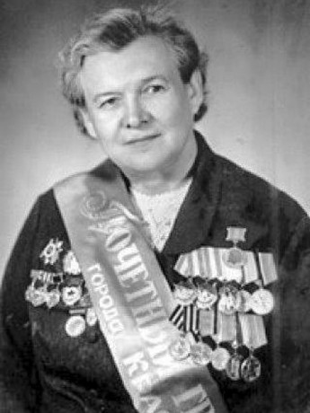
Бершанская Евдокия Давыдовна (1913-1982)
Подполковник Авиации
Герой Советского Союза
Дата рождения: 06 февраля 1913
Дата смерти: 16 сентября 1982

Slide 7
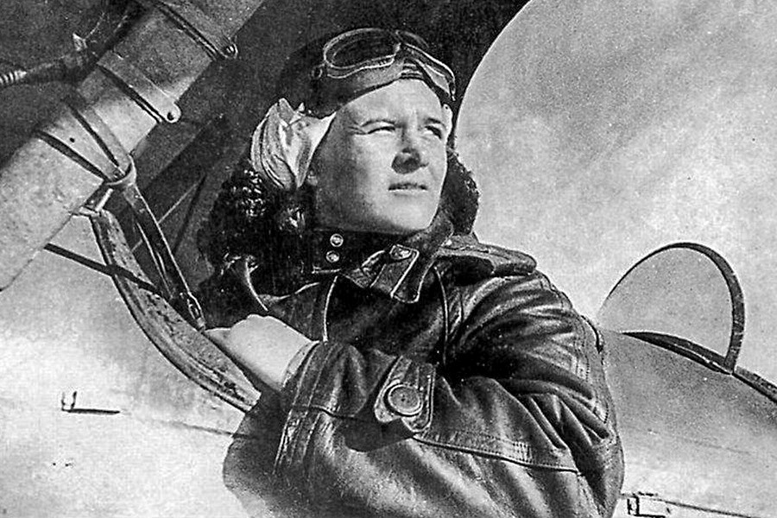
Евдокия Карабут родилась 6 февраля 1913 года в селе Добровольное Ставропольского края. Родители погибли в Гражданской войне, Евдокия воспитывалась в семье дяди, Георгия Середы. После школы в 1931 году поступила в Батайскую школу пилотов. До 1939 года готовила летчиков в качестве инструктора. В сентябре ее назначили командиром авиазвена 218-го авиаотряда специального применения, расположенного в станице Пашковская, Краснодарский край. Избиралась депутатом Краснодарского городского Совета.
До Великой Отечественной войны Евдокия Карабут вышла замуж за Петра Бершанского.

Slide 8
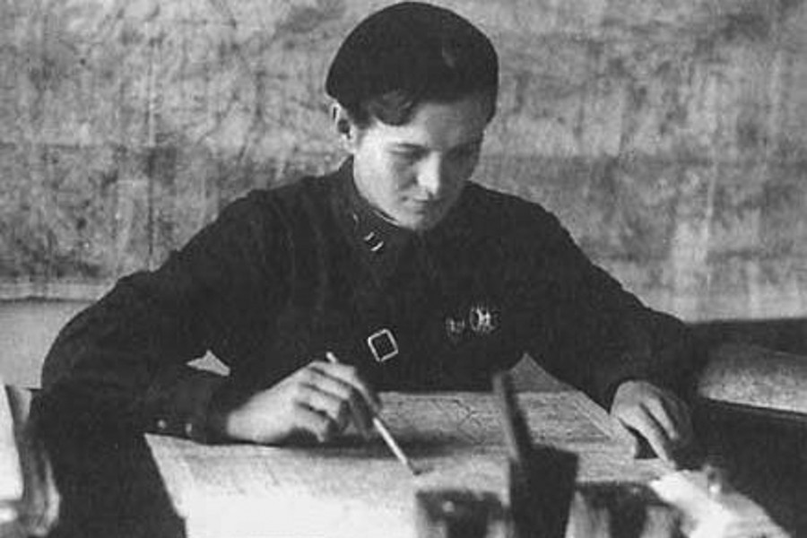
Евдокия Бершанская, как опытный летчик с хорошими организаторскими способностями, стала командиром 588-го ночного бомбардировочного полка. В 1943 году полк был удостоен звания гвардейского и был переименован в 46-й гвардейский Таманский ночной бомбардировочный полк. Позднее был награжден орденом Красного Знамени и орденом Суворова.

Slide 9
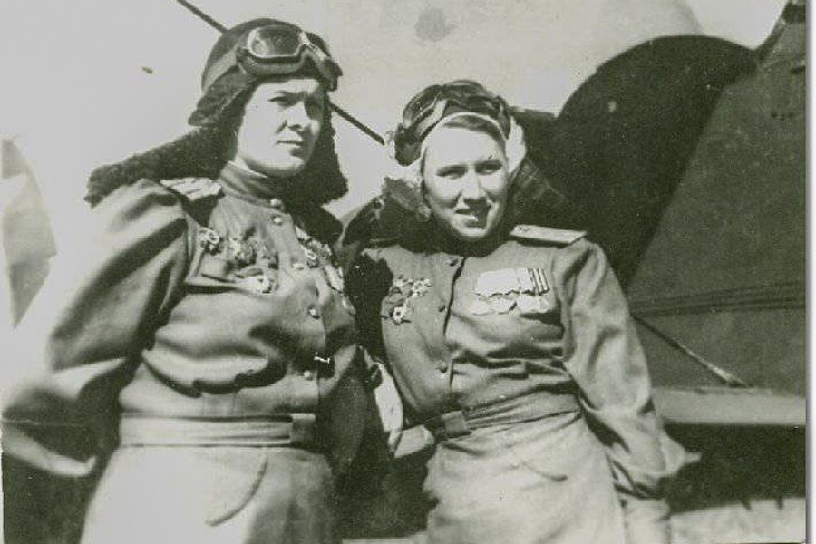
Строгая и внимательная, Евдокия Давыдовна пользовалась заслуженным авторитетом и уважением среди летчиц. Она лично выполнила 28 боевых вылетов. Атаки женского полка под предводительством Евдокии Давыдовны были так удачны, стремительны и точны, что немцы прозвали женщин-летчиц «ночными ведьмами». До своего расформирования в октябре 1945 года полк оставался полностью женским, на всех должностях в части служили только женщины.

Slide 10
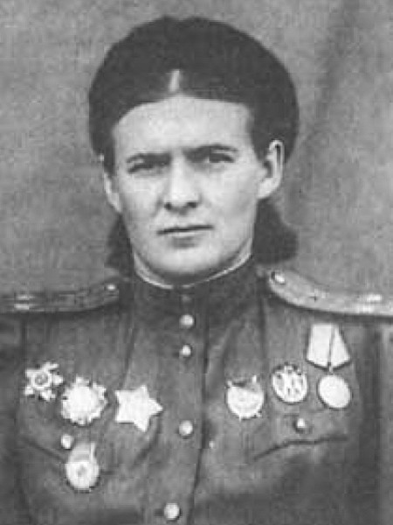
Евдокия Давыдовна удостоена медалей: «В ознаменование 100-летия со дня рождения Владимира Ильича Ленина», «За оборону Кавказа», «За победу над Германией в Великой Отечественной войне 1941-1945 годов», «Двадцать лет победы в Великой Отечественной войне 1941-1945 годов», «Тридцать лет победы в Великой Отечественной войне 1941-1945 годов», «За освобождение Варшавы», «50 лет Вооруженных Сил СССР», «60 лет Вооруженных Сил СССР», «В память 800-летия Москвы», «Активный борец против фашизма».

Slide 11
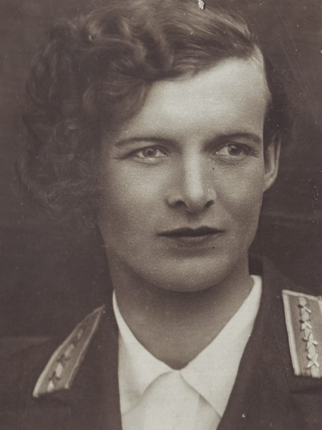
Евдокии Давыдовне присвоены звания «Почетный гражданин города Благодарный» и «Почетный гражданин города Краснодар». Ее портрет нанесен на фасад жилого пятиэтажного дома в городе Краснодар. За умелое руководство и отличную боевую работу Бершанская награждена орденами: дважды Красного Знамени, Отечественной войны II степени, Александра Невского, Суворова III степени и знака Почета. Киностудия имени Горького выпустила фильм «В небе «Ночные ведьмы»», режиссером стала бывшая летчица полка Евгения Жигуленко.
Бершанская Евдокия Давыдовна скончалась от сердечной недостаточности 16 сентября 1982 года. Похоронена на Новодевичьем кладбище.

Slide 12
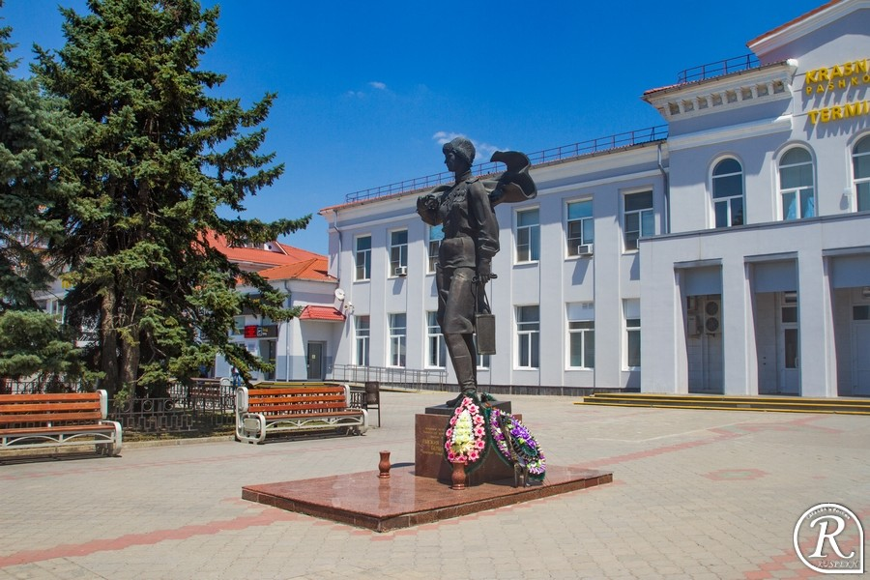
На площади, у здания Краснодарского аэропорта ,7 мая 1988 года состоялось торжественное открытие памятника летчицам и командиру 46-го гвардейского Таманского женского авиаполка Евдокии Давыдовне Бершанской. На нем слова летчицы: «Победителем бывает тот, кто при выполнении боевого задания способен преодолеть любые трудности, проявляя умение, мастерство, храбрость, выдержку».

Slide 13
Девушки – курсанты Краснодарского высшего военного авиационного училища летчиков имени А.К.Серова 11 февраля 2018 года приняли участие в памятных мероприятиях, посвященных 105-летию со дня рождения Евдокии Бершанской. Будущие летчики возложили цветы к памятнику легендарной советской летчице в Краснодаре.

